Slide 1
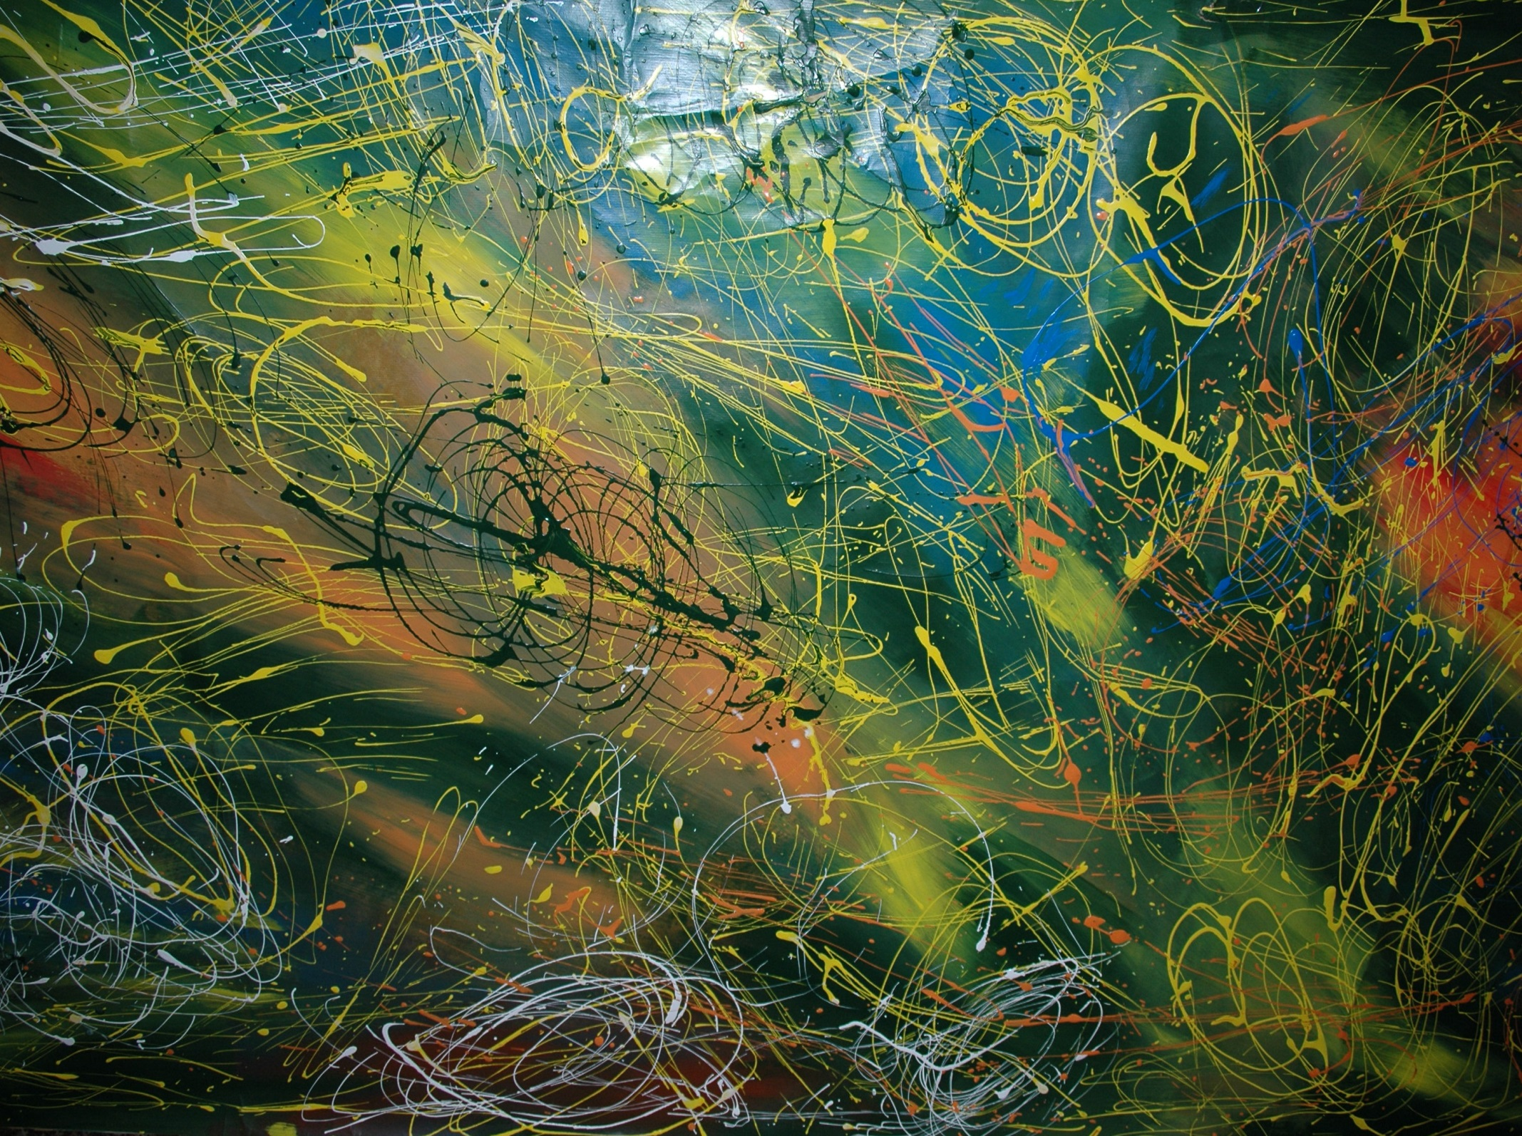


 |  |  | Obchodní akademie a Střední odborná škola, gen. F. Fajtla, Louny, p.o Osvoboditelů 380, Louny
Číslo projektu | CZ.1.07/1.5.00/34.0052 | Číslo sady |  | 25 |  | Číslo DUM | 3.2_25_03
Předmět | Písmo
Tematický okruh | Vývoj písma 2 – Starověká písma
Název materiálu | Písmo
Autor | Zuzana Koděrová
Datum tvorby | 20. 10. 2013 | Ročník |  |  | ARR 1
Anotace Žáci jsou v prezentaci seznámeni se vznikem písma, s jeho vývojem, použitím v historii lidstva a s odborným názvoslovím písma
Metodický pokyn: prezentace, výklad s pracovními listy pro žáky cílová skupina žáků: 16 – 19 let
Autorem materiálu a všech jeho částí, není-li uvedeno jinak, je Zuzana Koděrová.
Dostupné z Metodického portálu www.rvp.cz, ISSN: 1802-4785. Provozuje Národní ústav pro vzdělávání, školské poradenské zařízení a zařízení pro další vzdělávání pedagogických pracovníků (NÚV).“

Slide 2
Písmo

Slide 3
Vývoj písma 3
Starověká písma

Slide 4

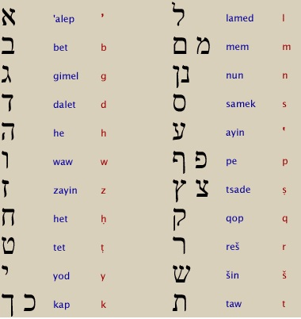
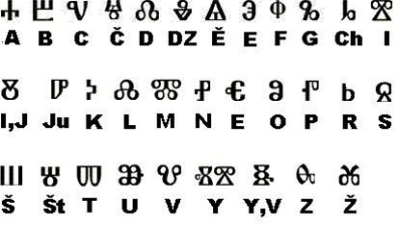
Hlaholice
existovala v Čechách do 11. století
• 43 znaků obtížná čitelná
• měla dvě formy: • okrouhlou
• hranatou
www.wikipedia.cz
www.wikipedia.cz

Slide 5
tvůrcem nejstaršího slovanského písma (glagolica)
byl soluňský učenec Konstantin Filosof (později přijal jméno Kyrillos – Cyril
přišel se svým bratrem Metodějem kolem roku 855
do Velkomoravské říše, aby šířil křesťanství mezi
západními Slovany
Konstantin použil běžné malé řecké písmo, doplnil několika znaky hebrejsko-samuritskými a do staroslovanského jazyka, který byl podobný staročeštině, přeložil z řečtiny část bible a náboženské knihy.

Slide 6
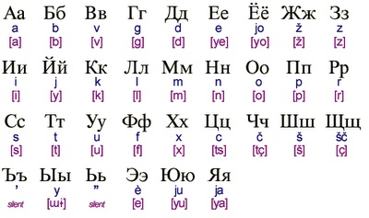
ve starém Velkém Bulharsku, kam po odchodu z Čech Metoděj přišel, se vedle HLAHOLICE rozšířila praktičtější KYRILICE(Cyrilice).
Odtud se kyrilice šířila
do Srbska, na Ukrajinu a do Ruska.
Svůj název dostalo toto písmo na počest Cyrila,
který byl prohlášen za svatého
současná cyrilice
www.vikipedie.cz

Slide 7
Latinka
latinská abeceda měla 24 písmen a postrádá znaky
pro J, K, U, Y, W
písmo se v dalším vývoji rozdělilo:
latinka archaická
vycházela z řeckého písma a má trochu orientální ráz dalším vývojem vznikaly národní písmové formy
římská písma nápisová
Capitalis monumentalis
písmo tesané do tvrdých materiálů (kámen) - prošlo dlouhým vývojem
Capitalis rustica
písmo psané nebo malované, ornamentální, kterým byly
do různých odolných i méně odolných materiálů publikovány veřejné i soukromé dokumenty

Slide 8
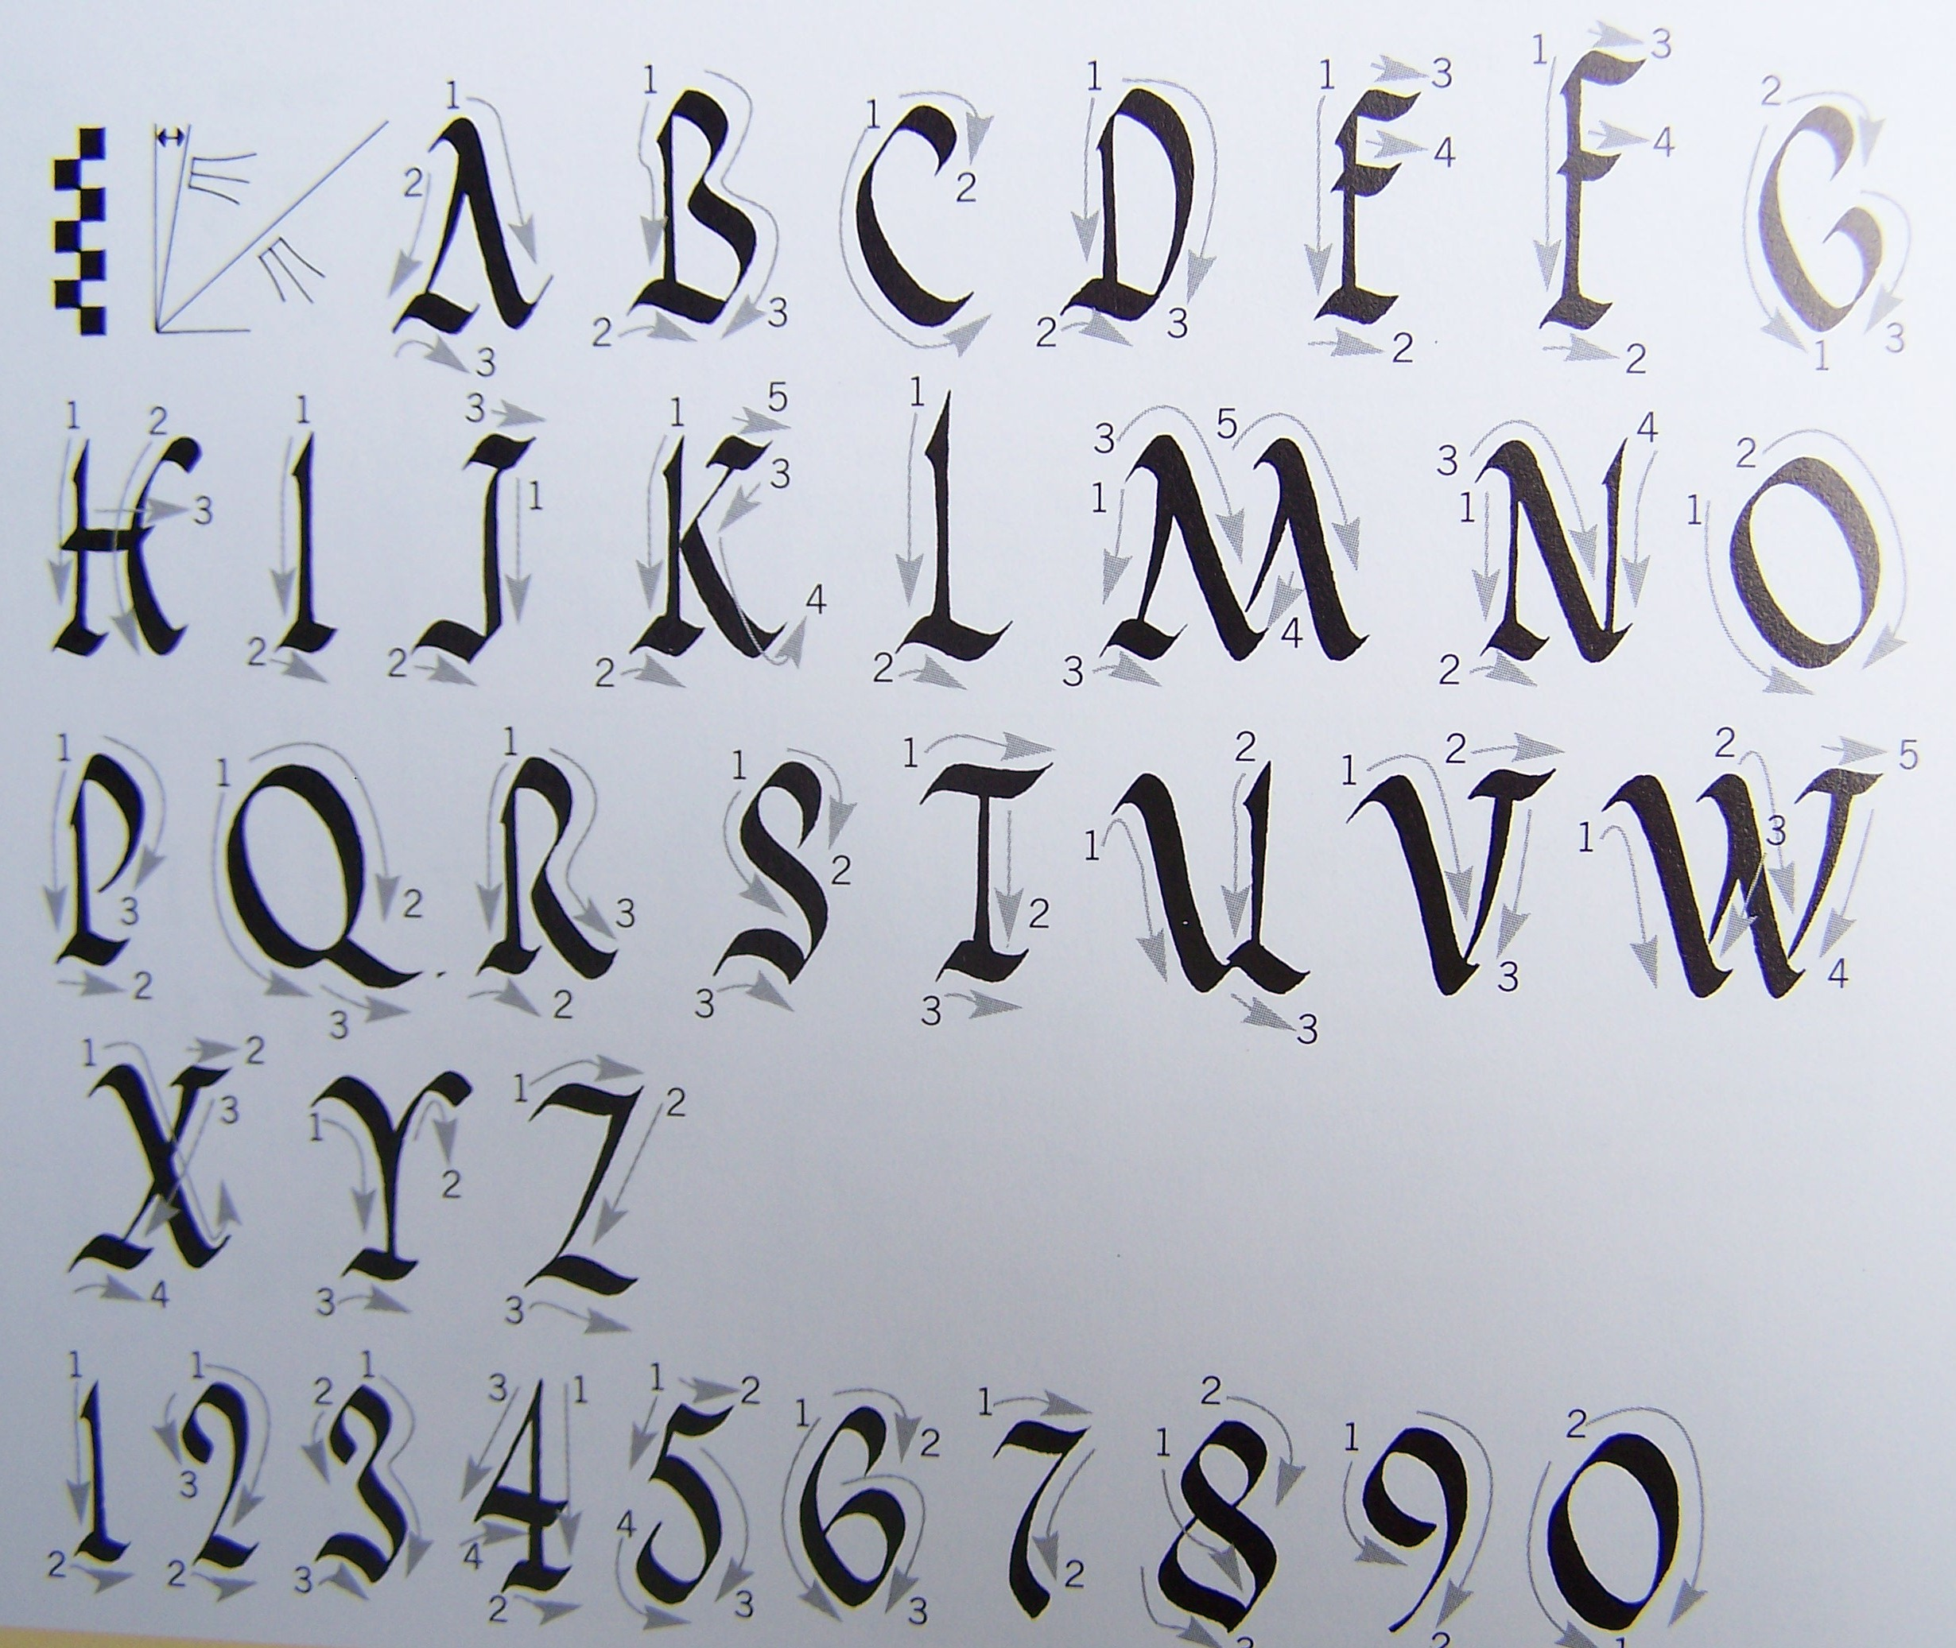
Rustika kapitála - moderní
Elegantní kapitála
Nástroj na psaní – třtinové, rákosové pero
materiál: inkoust ze sazí duběnek, jiná barviva doby
HARRIS, David. Kaligrafie: nakl. Slovart 2004

Slide 9
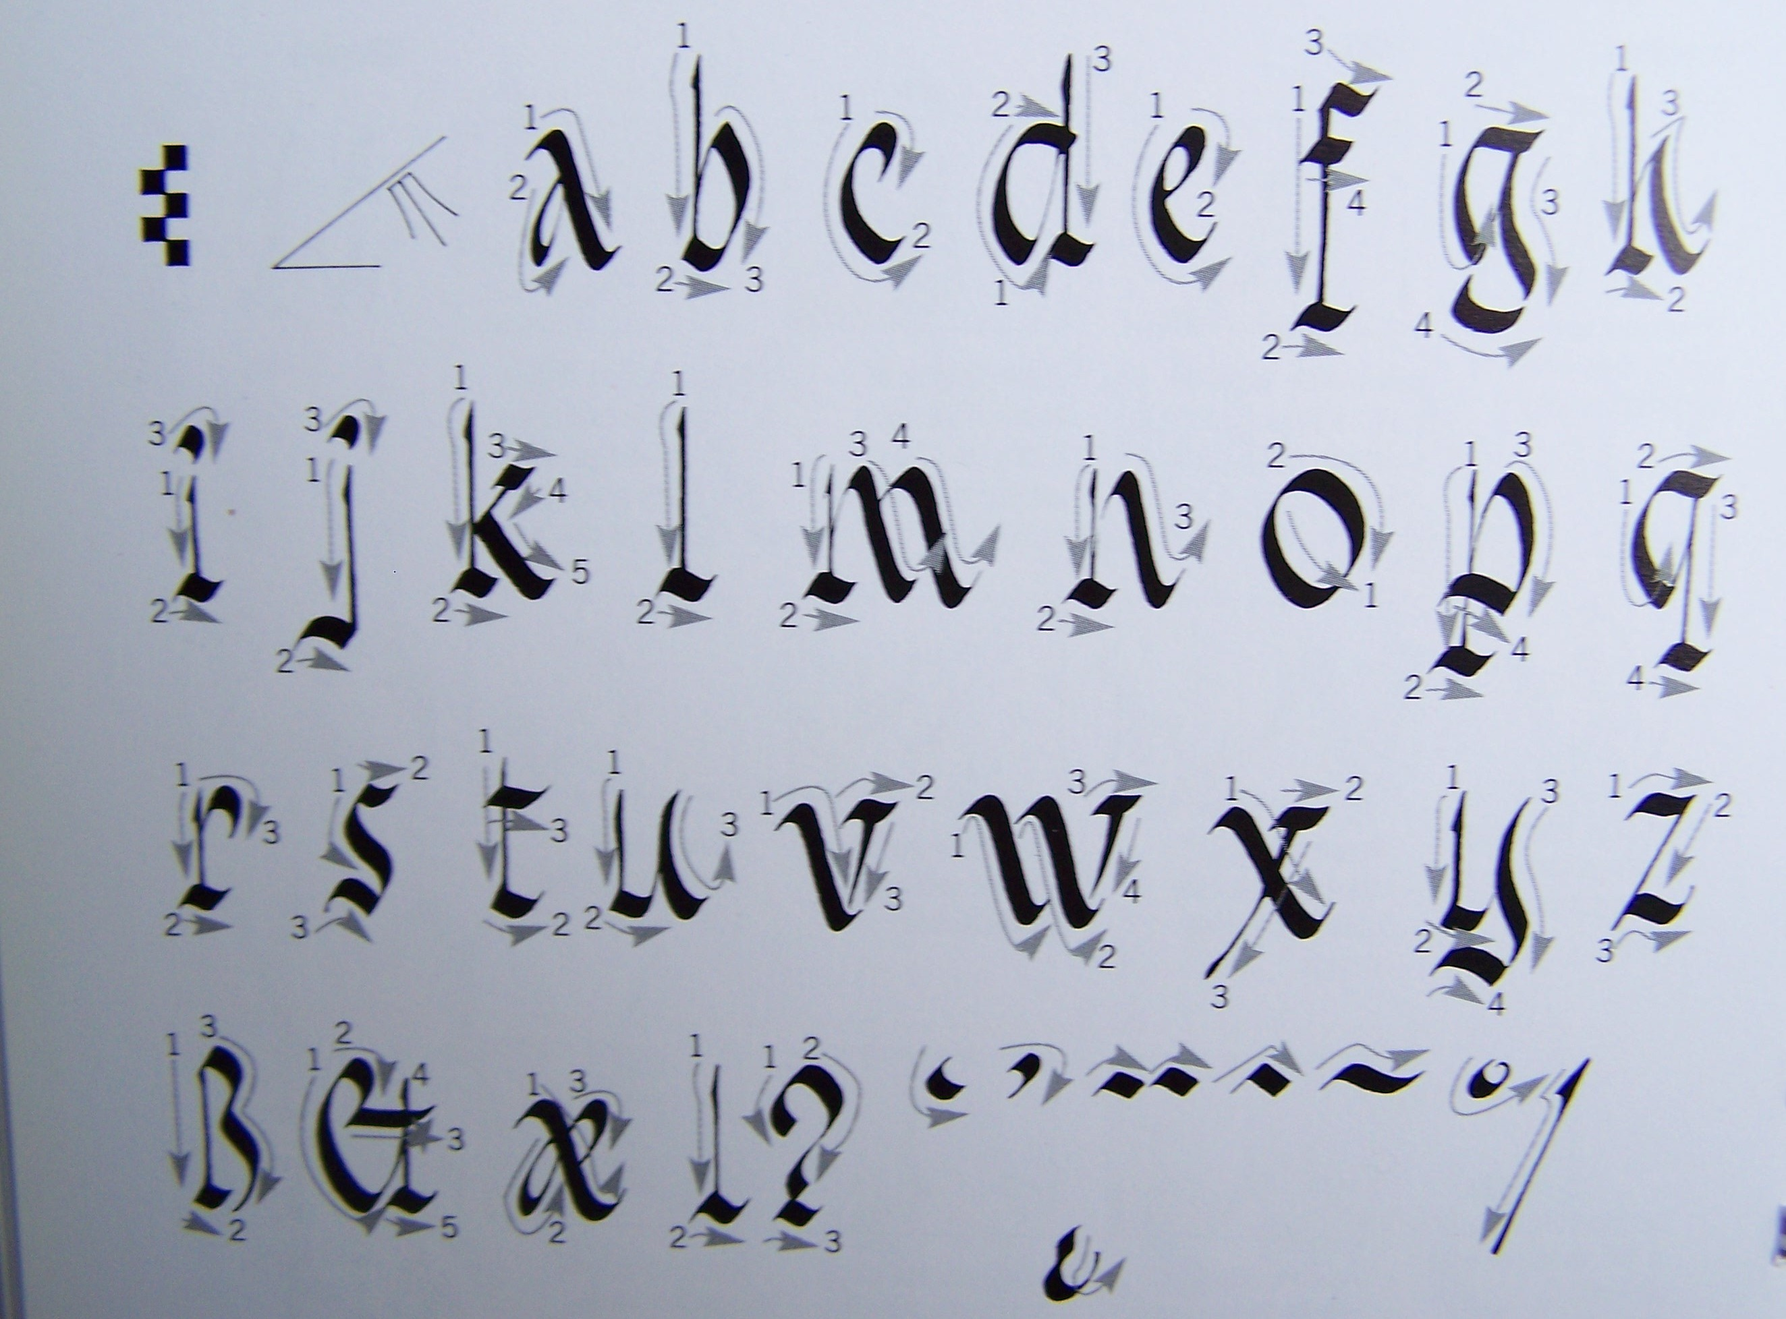
Rustika minuskula - moderní
HARRIS, David. Kaligrafie: nakl. Slovart 2004

Slide 10
3.2_25_03_Pracovní list_1
Písemné opakování:
Jak nazýváme egyptské písmo, jak vypadalo?
Kde používali Egypťané své obrázkové písmo?
Jakými nástroji se píše čínské písmo, popiš, jaké
má písmo vzhled?
Ve kterém státě (území) vzniklo fénické písmo?
Jaký rozdíl je mezi Rustikou kapitálou a Rustikou minuskulou?
Popiš nebo nakresli tvar písmene „R“ Římské unciály

Slide 11
3.2_25_03_Pracovní list_1
Správné řešení
1. Písmo obrázkové, hieroglyf, vzniklo před pěti tisíci lety, jeden znak znamenal jednu slabiku, písmo mělo charakter obrázku
2. Písmem vyrývali nápisy do stěn paláců, chrámů a hrobek faraónů, zapisovali
jím život, faraóna, jeho slávu, psaly se úřední záznamy, soupis majetku,
počet koní ve stájích apod.)
V Číně psali štětci, bambusovými pery – vzhled písma jako znaky poskládané do tvarů
Dnešní Sýrie
5. Rustika kapitála jsou velká písmena, rustika minuskula jsou malá písmena,
písmeno „R“ je psáno ze základu tvaru „P“, na kolmém tahu ukončený patkou,
stopa písmene je podle nástroje stínovaná zeslabením a rozšířením.

Slide 12
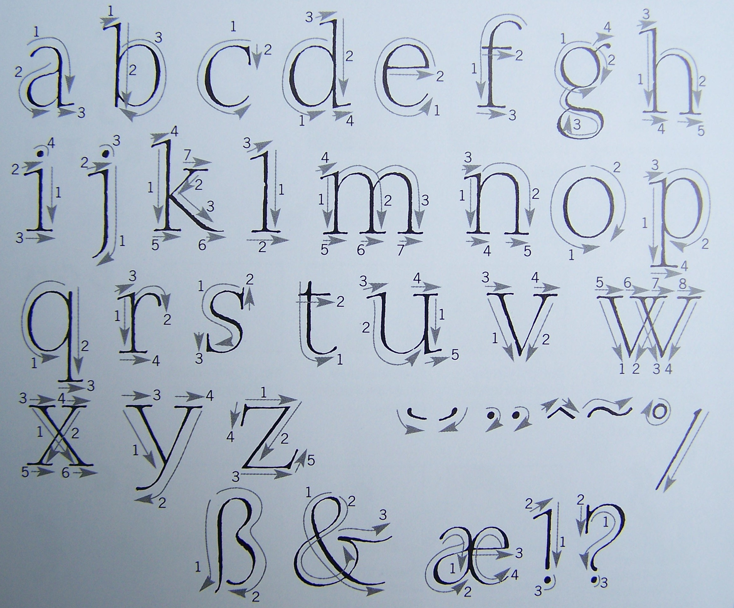
3.2._25_03_Pracovní list_2
Vytvoř ručně psaný text (použij tebou vybraný citát)
Pracuj podle tohoto vzoru písma (dodržuj směr tahů)
Formát práce: A4, kompozice textu na osu (podle délky citátu
se rozhodni psát na šířku papíru nebo výšku)
Použij pro psaní pero nebo štětec a černou tuš
Pozadí za písmem uprav barevně pastelkami podle tvé fantazie
HARRIS, David. Kaligrafie: nakl. Slovart 2004

Slide 13
Použitá literatura
[1] PLOCHÝ, Emanuel, Dr. Encyklopedie českého výtvarného umění:
Academia Praha 1975
[2] TUREK, Josef., KAPLANOVÁ, Františka. Propagace: nakl. Olomouc 2005
[3] HARRIS, David. Kaligrafie: nakl. Slovart 2004
[4] archiv autora, KODĚROVÁ, Zuzana. : fotografie: galerie c.zuk 2000-2013
[5] www.wikipedie.cz
Autorem fotografií, není-li uvedeno jinak, je Zuzana Koděrová. Autor (Zuzana Koděrová)souhlasí s jejich zveřejněním na Metodickém portálu.

